Slide 1
響應式設計Bootstrap

Slide 2
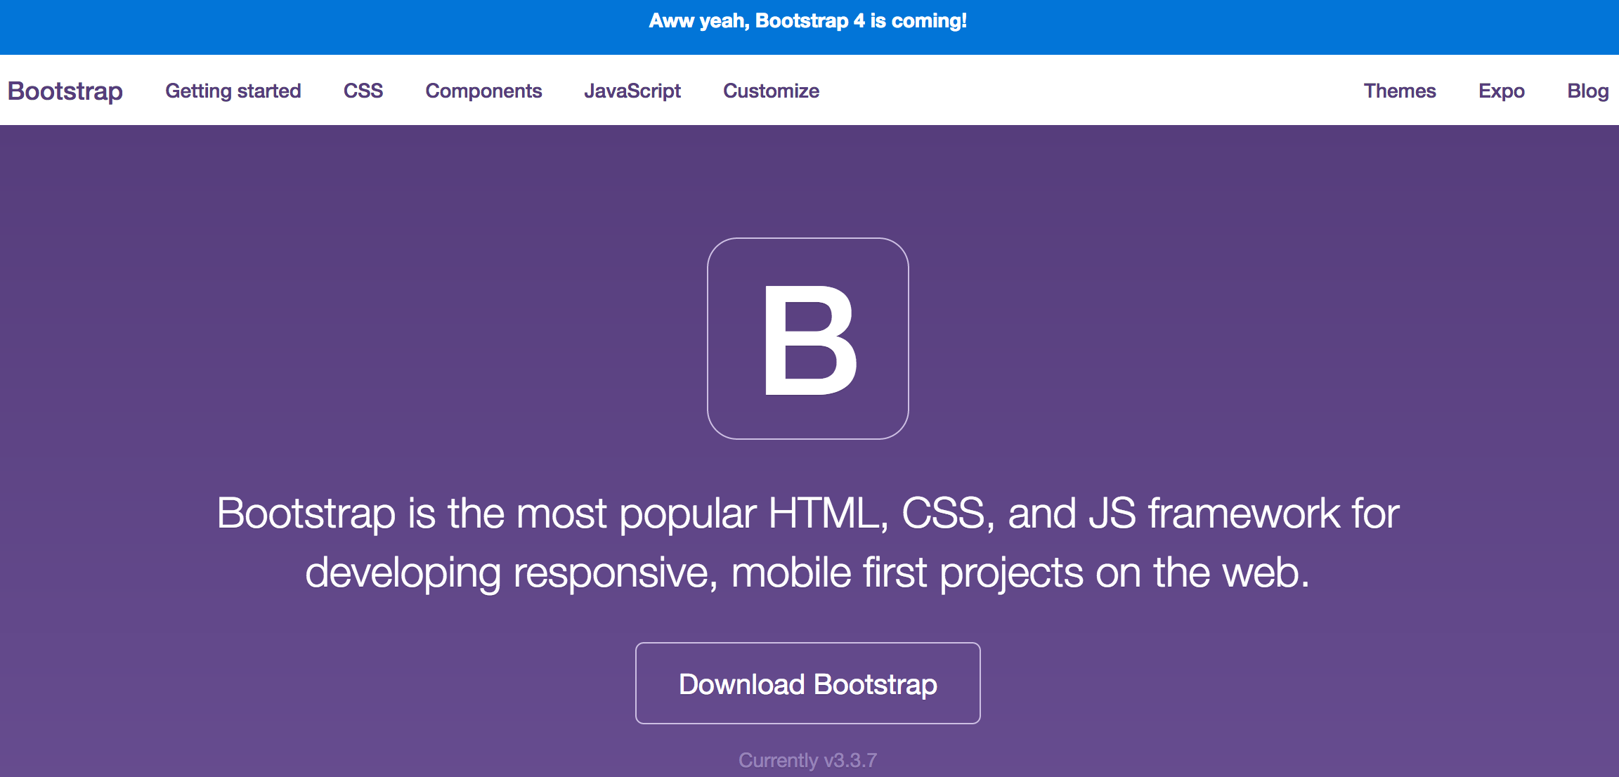
Bootstrap 介紹
http://getbootstrap.com/

Slide 3
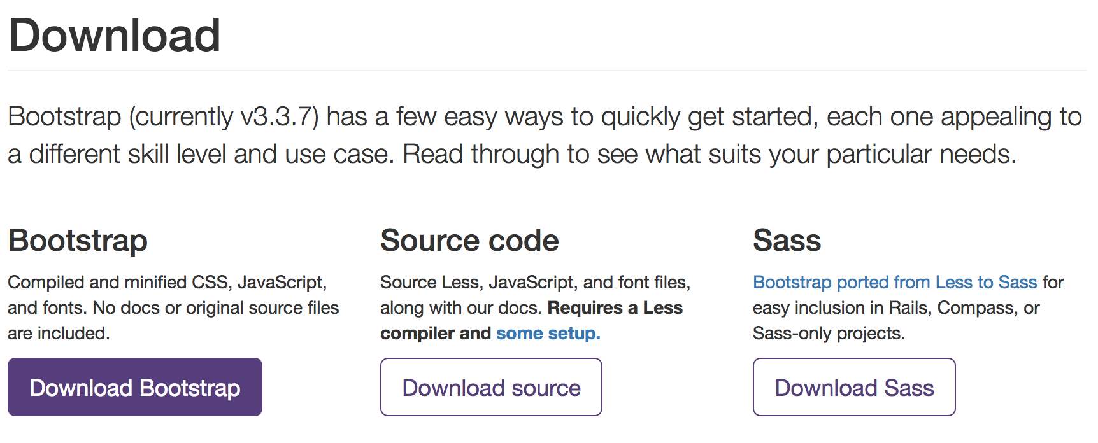
下載 Bootstrap

Slide 4
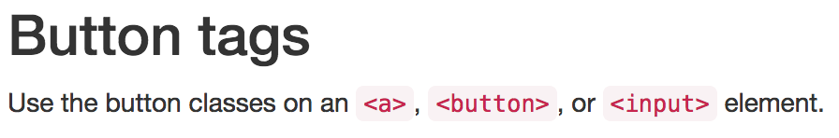
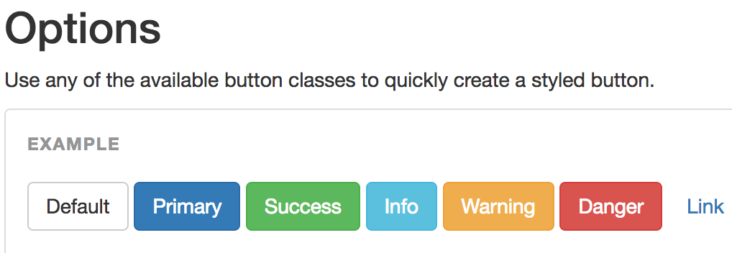
按鈕

Slide 5
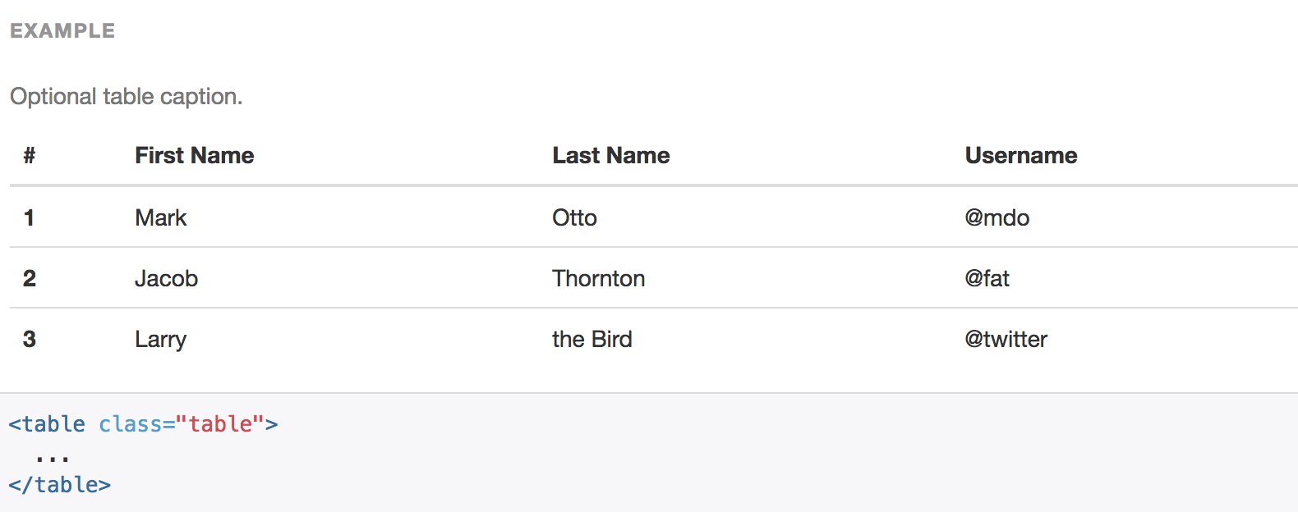
表格

Slide 6
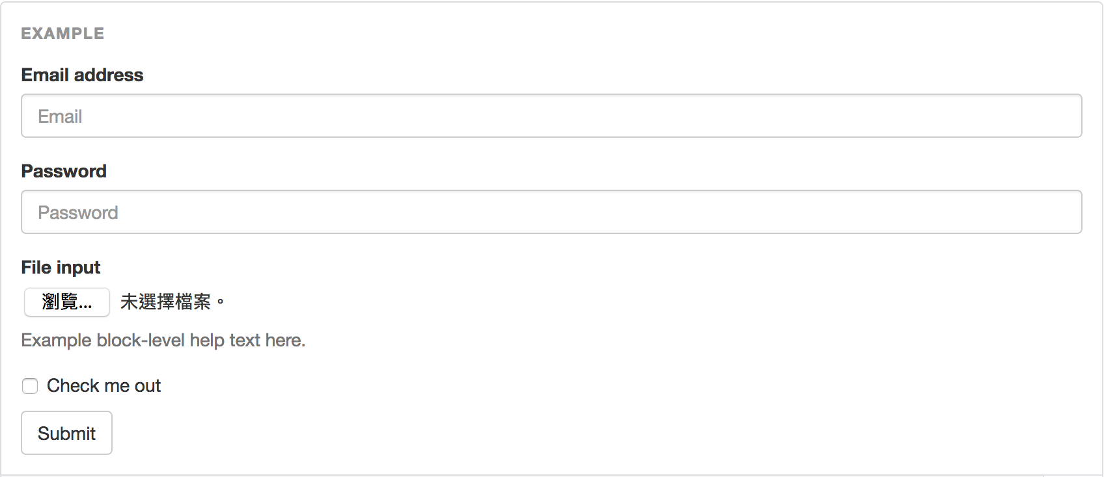
表單

Slide 7
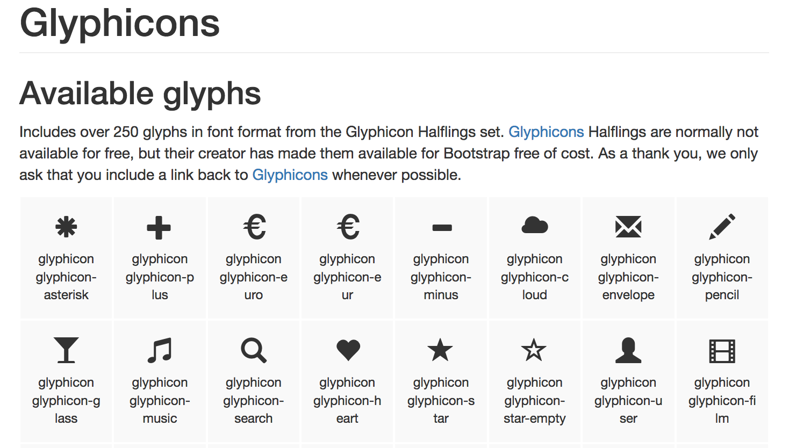
文字圖示

Slide 8
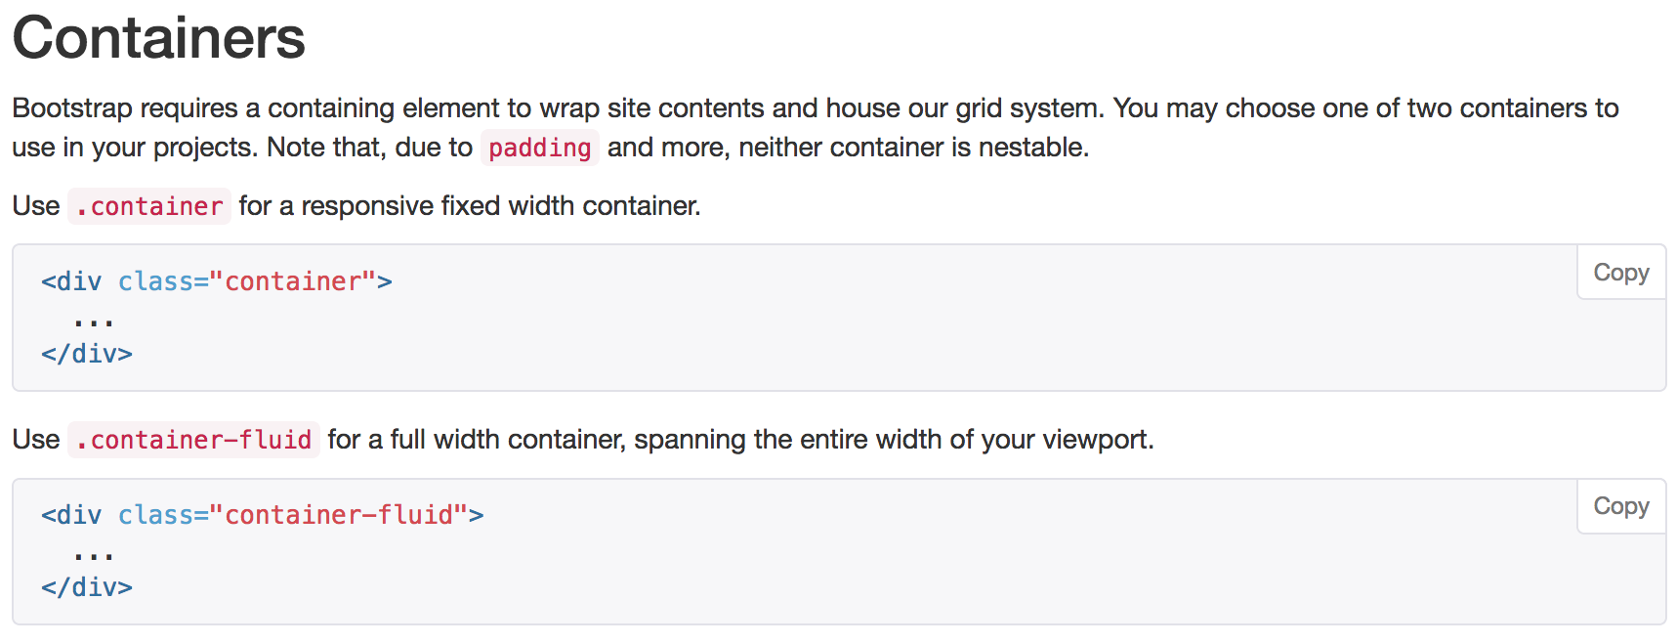
網頁的容器
用來包覆所有網頁內容，通常稱為 container 或 wrapper

Slide 9
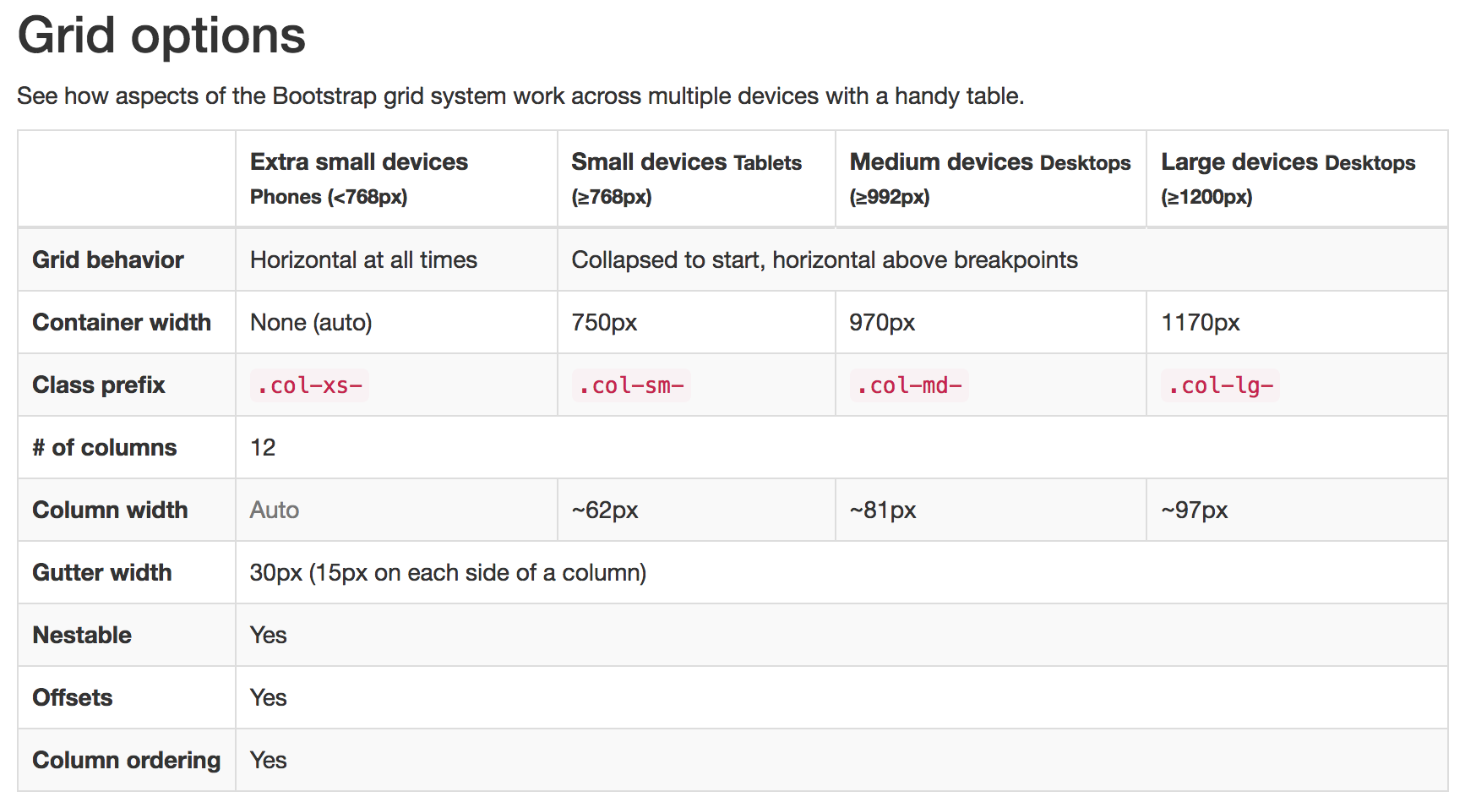
Grid 的四個尺寸

Slide 10
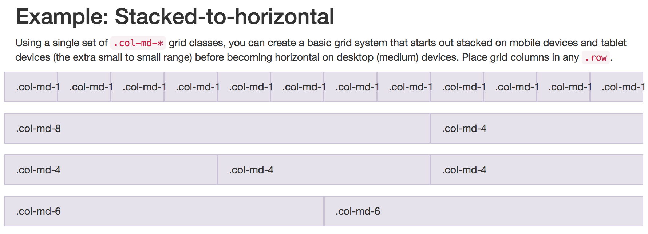
水平堆疊

Slide 11
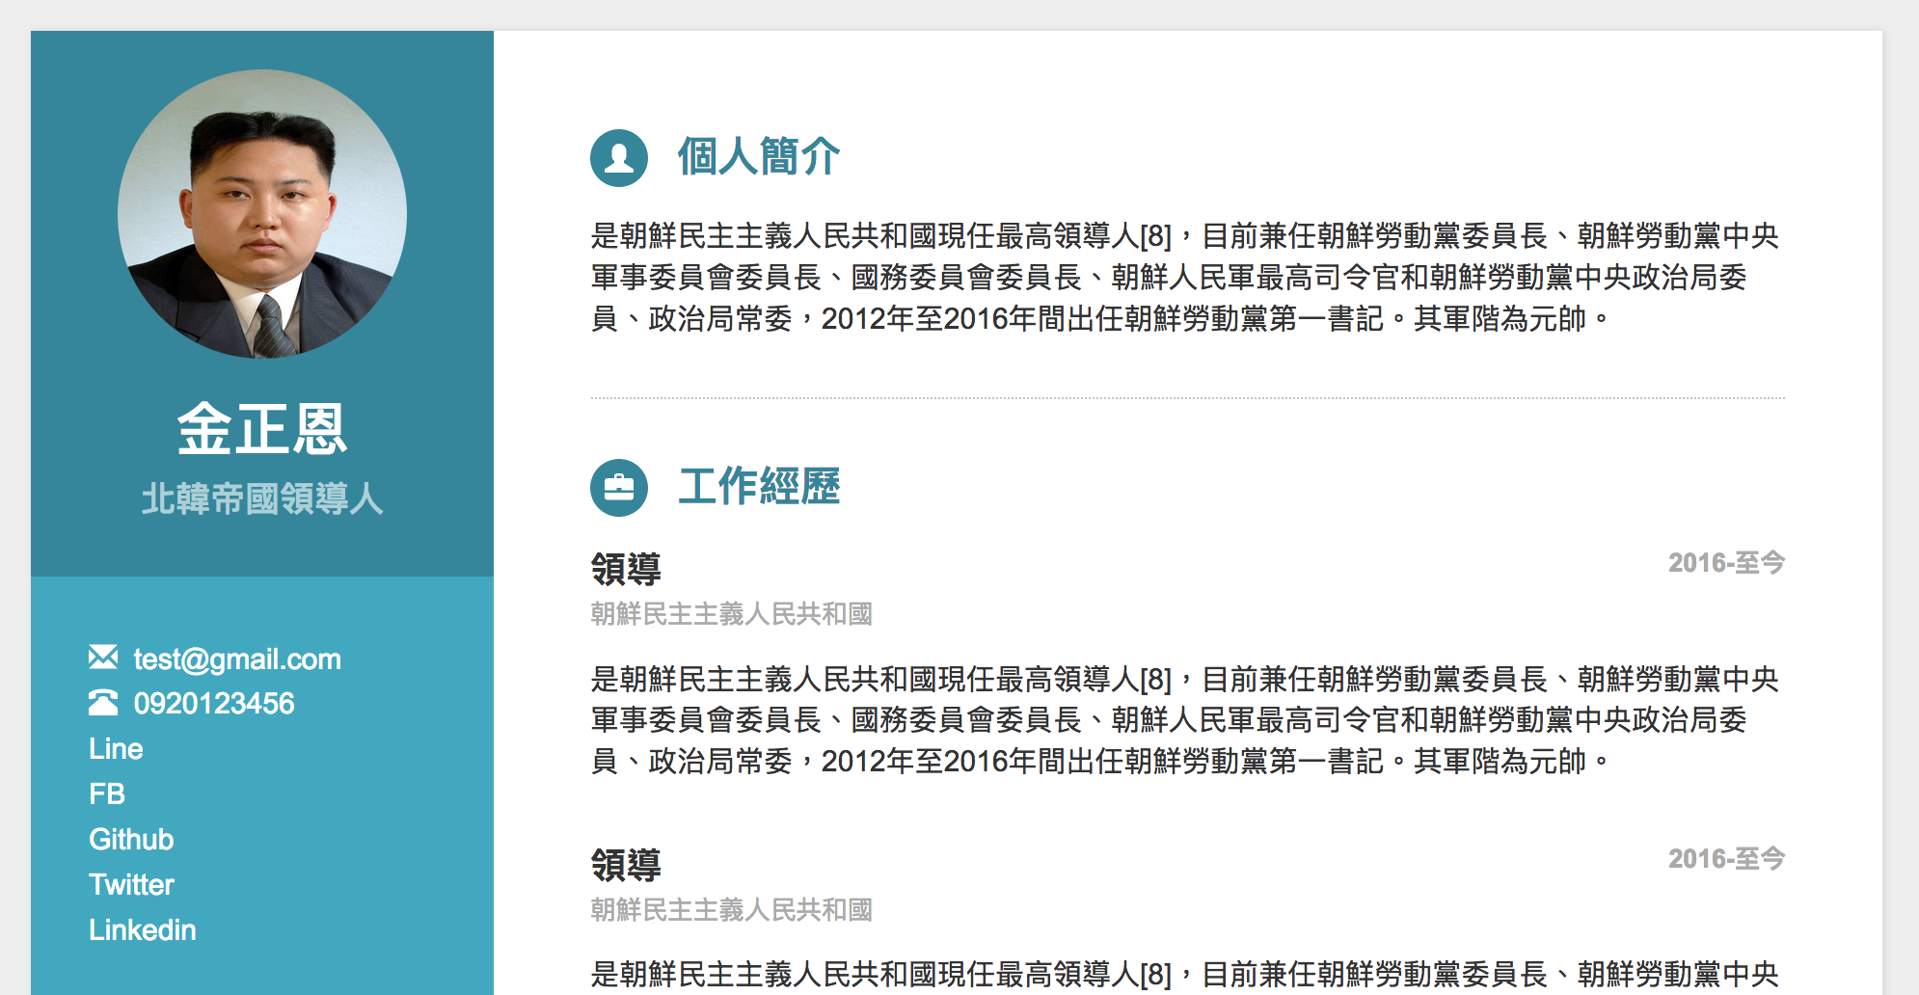
做一個響應式個人網站

Slide 12
END

